Slide 1
Сетевой уровень (L3): Протокол IP, Маршрутизация и адресация

Slide 2
Проблемы канального уровня (Зачем нужен L3?)
Несовместимость L2-технологий (Ethernet, Wi-Fi, PPP).
Плоская адресация: MAC-адрес привязан к «железу» и не масштабируется.
Ограничения таблиц коммутации и проблема широковещательного шторма.

Slide 3
Функции сетевого уровня
L3 обеспечивает межсетевое взаимодействие, глобальную логическую адресацию и изоляцию широковещательных доменов.
Услуга связи «узел-узел». Сетевой уровень должен обеспечивать связь между узлами, не имеющими возможности связаться напрямую.
Адресация оконечных устройств - Оконечным устройствам необходимо назначить уникальный адрес для возможности их идентификации в сети.
Маршрутизация - Сетевой уровень предоставляет сервисы, с помощью которых пакеты направляются к узлу назначения в другой сети.

Slide 4
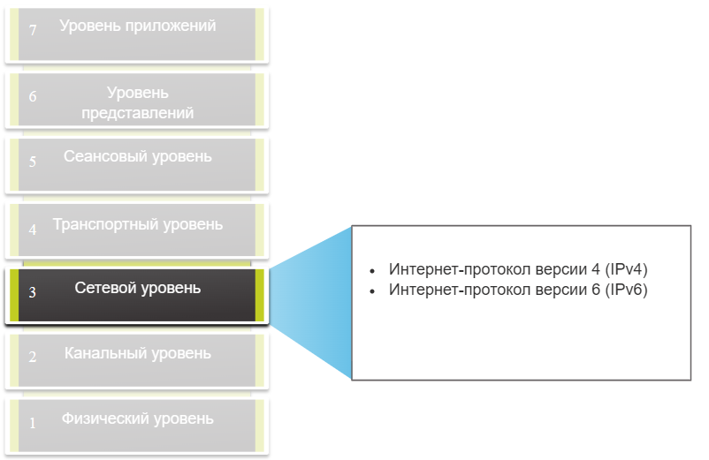
IP — Internet Protocol
Протокол IP (Internet Protocol) — это "почтальон" интернета, отвечающий за маршрутизацию пакетов данных. Он был создан в 70-х, а в 1983 году стал общеобязательным стандартом, запустив глобальный рост сети. Сегодня мир переходит с версии IPv4 на версию IPv6 из-за нехватки адресов.

Slide 5
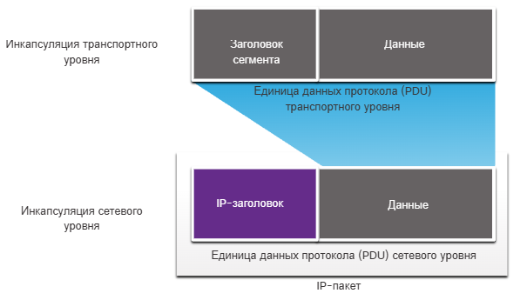
Инкапсуляция IP

Slide 6
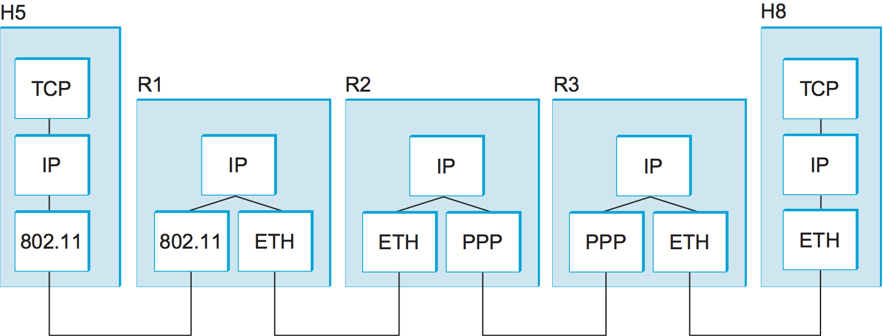
Инкапсуляция IP

Slide 7
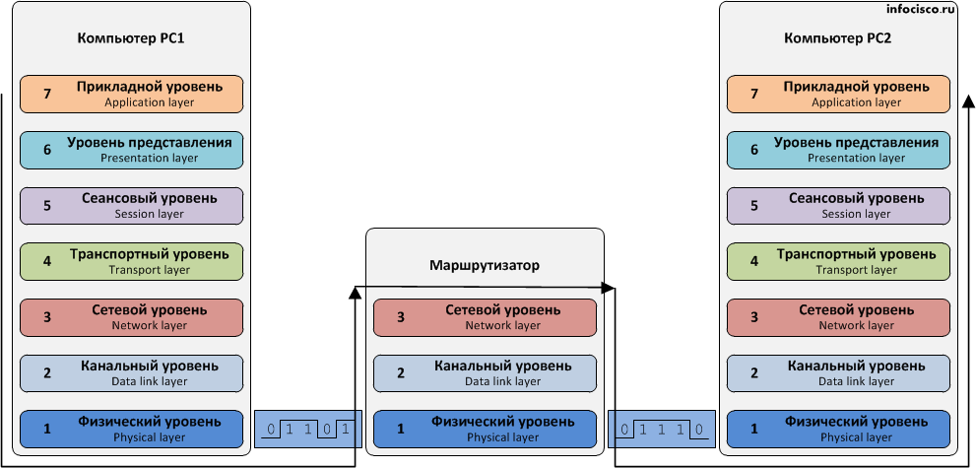
Инкапсуляция IP

Slide 8
Модель обслуживания IP – best effort
Без установления соединения - перед отправкой пакетов данных соединение с хостом назначения не устанавливается.
Негарантированная доставка - IP-протокол по своей сути неустойчив, так как доставка пакетов не гарантируется.
Независимость от среды - работа не зависит от средства подключения (медный, оптоволоконный кабель или беспроводная среда).

Slide 9
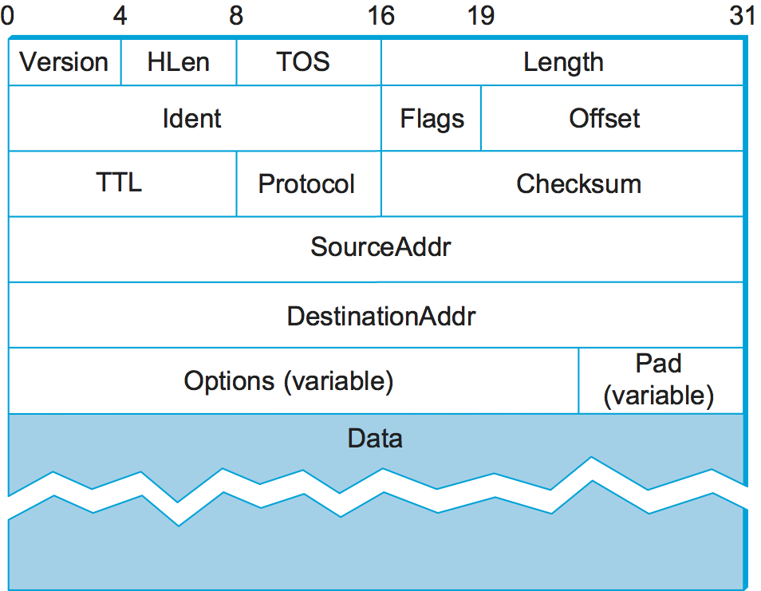
Формат IP-пакета

Slide 10
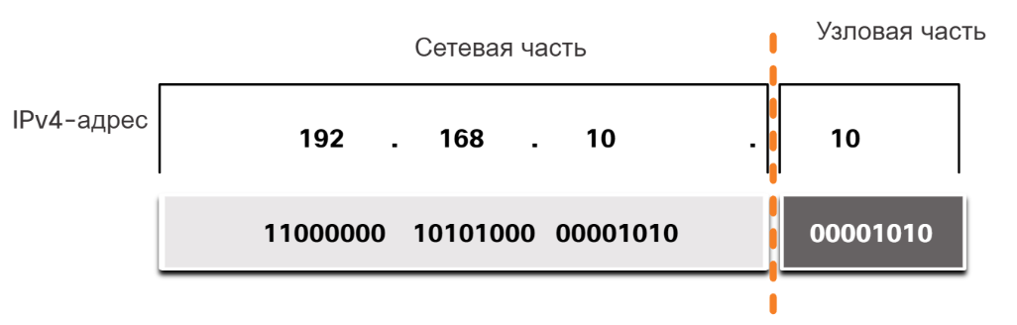
Структура IPv4-адреса
IPv4-адрес — это уникальный 32-битный числовой идентификатор, присваиваемый каждому устройству в сети для его идентификации и маршрутизации трафика.

Slide 11
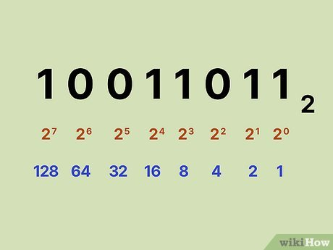
Из двоичной в десятичную
Нужно выписать значения значащих разрядов и сложить их

Slide 12
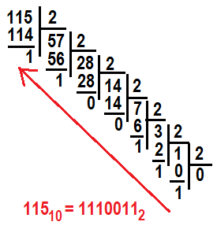
Из десятичной в двоичную
Делим n​ на 2 и записываем остаток от деления.
Результат деления вновь делим на 2 и опять записываем остаток.
Повторяем операцию до тех пор, пока результат деления не будет равен нулю.
Записываем полученные остатки в обратном порядке. Полученное число и будет искомым​.
Binary Game

Slide 13
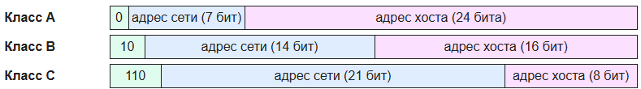
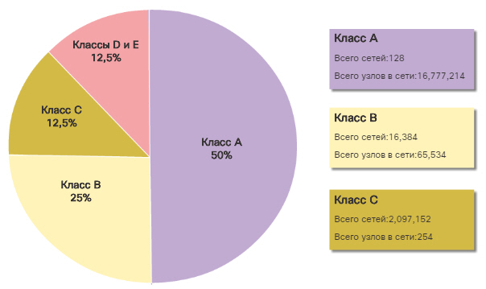
Классовая адресация

Slide 14
Недостатки классовой адресации
Перерасход адресов
Отсутствие гибкости
Большие таблицы маршрутизации
Номер сети | Куда
3 | Кампус университета
4 | Кампус университета
... | Кампус университета
7 | Кампус университета
15 | Кампус университета
... | Кампус университета
19 | Кампус университета
Номер сети | Куда
3-7 | Кампус университета
15-19 | Кампус университета

Slide 15
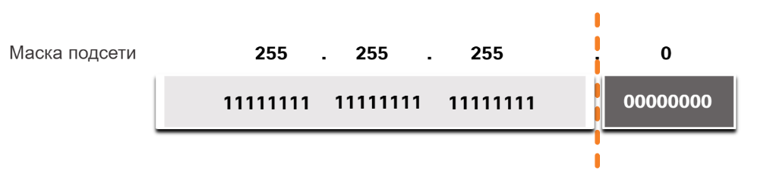
CIDR (Classless Inter-Domain Routing)
Описана в 1993 году в RFC 1517
Размер сети определяется «маской подсети»

Slide 16
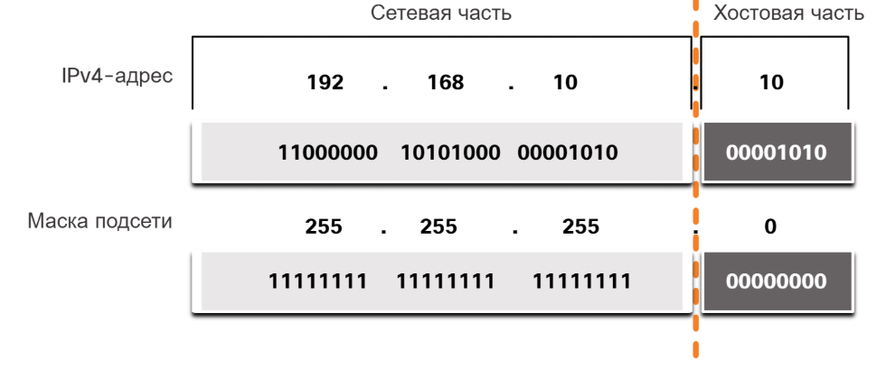
Связь адреса IPv4 с маской подсети

Slide 17
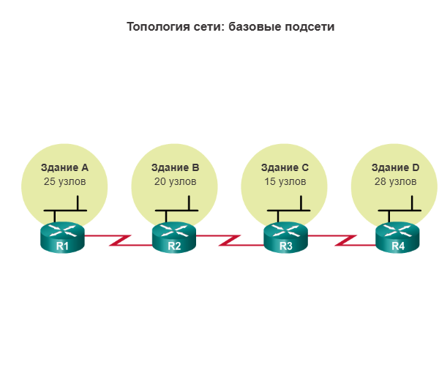
использование масок подсети фиксированной длины
192.168.20.0/24

Slide 18
192. 168. 20. 0
11000000 . 10101000 . 00010100 . 00000000
255. 255. 255. 0
11111111 . 11111111 . 11111111 . 00000000

Slide 19
192. 168. 20. 0
11000000 . 10101000 . 00010100 . 00000000
Сетевая часть:
Зафиксирована, не можем изменять
Узловая часть:
Можем свободно менять
По своему усмотрению
11111111 . 11111111 . 11111111 . 00000000

Slide 20
11000000 . 10101000 . 00010100 .
Сетевую часть пока убираем в сторону, работаем только с узловой
00000000
Давайте рассмотрим узловую часть как IP-адрес в миниатюре!
Разобьем её на два части по аналогии с IP-адресом: ПОДСЕТЕВУЮ и УЗЛОВУЮ
Узловая часть
ШАГ №1: ОПРЕДЕЛИТЬСЯ С РАЗМЕРОМ НОВОЙ УЗЛОВОЙ ЧАСТИ
По заданию нужно разбить сети так, чтобы туда поместились 25, 15, 20 и 28 узлов. Нужно подобрать такую узловую часть, чтобы туда поместилось указанное количество узлов.
Минимально возможный размер узловой части для такого задания: 5 бит
Количество адресов
2
4
8
16
32
64
128
256
Длина узловой части
0
00
000
0000
00000
000000
0000000
00000000

Slide 21
11000000 . 10101000 . 00010100 .
Адрес оригинальной сети никуда не делся, просто он нам всё ещё не нужен
ШАГ №2: ОТДЕЛЯЕМ НОВУЮ УЗЛОВУЮ ЧАСТЬ ОТ ПОДСЕТЕВОЙ
Теперь применим к нашему подобию IP-адреса маску подсети
000 00000
ЭТО МАСКА
ПОДСЕТИ
111 00000
Подсетевая
Узловая
Маска подсети так же как и обычная сетевая маска равна 1 там, где расположена подсетевая адреса, и 0 там, где расположена узловая часть адреса

Slide 22
11000000 . 10101000 . 00010100 .
Адрес оригинальной сети никуда не делся, просто он нам всё ещё не нужен
ШАГ №3: НАЧИНАЕМ МЕНЯТЬ ПОДСЕТЕВУЮ ЧАСТЬ АДРЕСА, ЧТОБЫ ПОЛУЧИТЬ АДРЕСА ПОДСЕТЕЙ
Подсетевая
Узловая
Узловую часть фиксируем равную нулям – в адресе подсети, как и в адресе сети – узловая часть равна нуля
000 00000
001 00000
010 00000
011 00000
100 00000
101 00000
110 00000
111 00000
подсетевую часть меняем, перебирая все возможные варианты
Итого 8 подсетей, что логично, так как размер подсетевой части 3 бита

Slide 23
ШАГ №4: ОПРЕДЕЛЯЕМ ПОЛНЫЙ АДРЕС ПОДСЕТИ
ДОБАВЛЯЕМ АДРЕС СЕТИ К АДРЕСАМ ПОДСЕТЕЙ
СТАРАЯ УЗЛОВАЯ ЧАСТЬ
АДРЕС ОСНОВНОЙ СЕТИ
АДРЕС ПОДСЕТИ
НОВАЯ УЗЛОВАЯ
11000000 . 10101000 . 00010100 . 000 00000
11000000 . 10101000 . 00010100 . 001 00000
11000000 . 10101000 . 00010100 . 010 00000
11000000 . 10101000 . 00010100 . 011 00000
11000000 . 10101000 . 00010100 . 100 00000
11000000 . 10101000 . 00010100 . 101 00000
11000000 . 10101000 . 00010100 . 110 00000
11000000 . 10101000 . 00010100 . 111 00000

Slide 24
ШАГ №5: ОПРЕДЕЛЯЕМ ПОЛНУЮ МАСКУ
БЫЛО - 11111111 . 11111111 . 11111111 . 000 00000 или /24
СТАЛО - 11111111 . 11111111 . 11111111 . 111 00000 или /27
ШАГ №6: ПЕРЕВОДИМ ОБРАТНО В ДЕСЯТИЧНУЮ
11000000 . 10101000 . 00010100 . 000 00000 - 192.168.20.0/27
11000000 . 10101000 . 00010100 . 001 00000 - 192.168.20.32/27
11000000 . 10101000 . 00010100 . 010 00000 - 192.168.20.64/27
11000000 . 10101000 . 00010100 . 011 00000 - 192.168.20.96/27
11000000 . 10101000 . 00010100 . 100 00000 - 192.168.20.128/27
11000000 . 10101000 . 00010100 . 101 00000 - 192.168.20.160/27
11000000 . 10101000 . 00010100 . 110 00000 - 192.168.20.192/27
11000000 . 10101000 . 00010100 . 111 00000 - 192.168.20.224/27

Slide 25
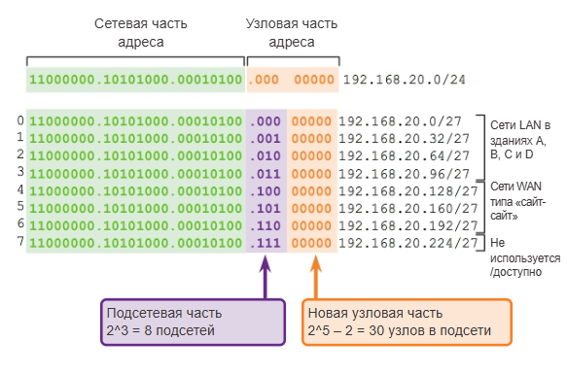
использование масок подсети фиксированной длины

Slide 26
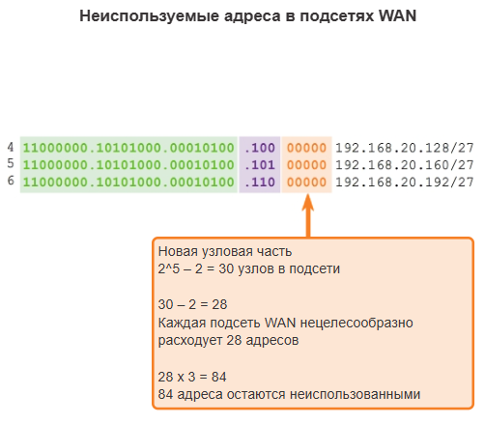
Маски подсети переменной длины

Slide 27
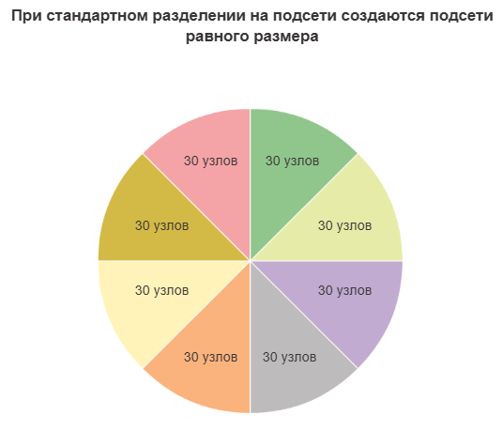
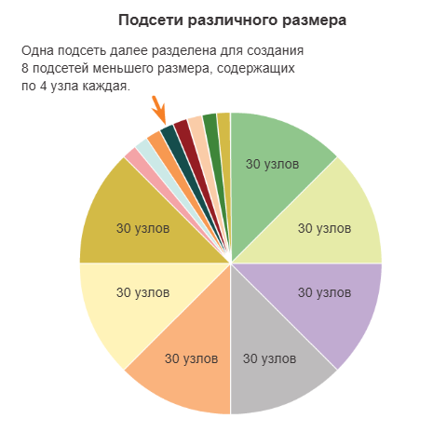
Маски подсети переменной длины

Slide 28
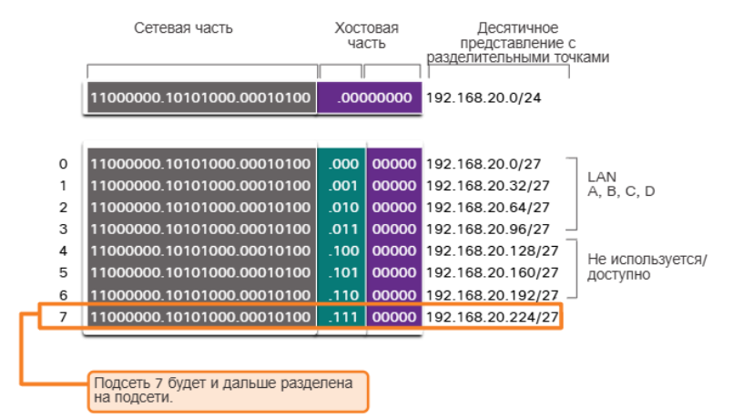
Маски подсети переменной длины

Slide 29
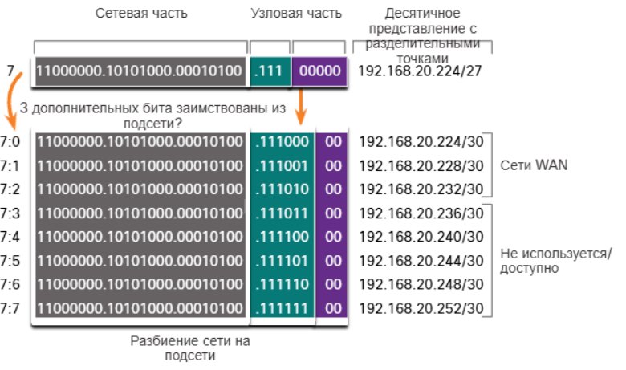
Маски подсети переменной длины

Slide 30
11000000 . 10101000 . 00010100 . 000 00000 - 192.168.20.0/27
11000000 . 10101000 . 00010100 . 001 00000 - 192.168.20.32/27
11000000 . 10101000 . 00010100 . 010 00000 - 192.168.20.64/27
11000000 . 10101000 . 00010100 . 011 00000 - 192.168.20.96/27
11000000 . 10101000 . 00010100 . 100 00000 - 192.168.20.128/27
11000000 . 10101000 . 00010100 . 101 00000 - 192.168.20.160/27
11000000 . 10101000 . 00010100 . 110 00000 - 192.168.20.192/27
11000000 . 10101000 . 00010100 . 111 00000 - 192.168.20.224/27
11000000 . 10101000 . 00010100 . 111 000 00 - 192.168.20.224/30
11000000 . 10101000 . 00010100 . 111 001 00 - 192.168.20.228/30
11000000 . 10101000 . 00010100 . 111 010 00 - 192.168.20.232/30
11000000 . 10101000 . 00010100 . 111 011 00 - 192.168.20.236/30
11000000 . 10101000 . 00010100 . 111 100 00 - 192.168.20.240/30
11000000 . 10101000 . 00010100 . 111 101 00 - 192.168.20.244/30
11000000 . 10101000 . 00010100 . 111 110 00 - 192.168.20.248/30
11000000 . 10101000 . 00010100 . 111 111 00 - 192.168.20.252/30

Slide 31
192.168.10.0/24
  192.168.10.0/27
  192.168.10.32/27
  192.168.10.64/27
  192.168.10.96/27
  192.168.10.128/27
  192.168.10.160/27
  192.168.10.192/27
  192.168.10.224/27
192.168.10.224/30
192.168.10.228/30
192.168.10.232/30
    192.168.10.236/30
    192.168.10.240/30
    192.168.10.244/30
    192.168.10.248/30
    192.168.10.252/30

Slide 32
192.168.10.0/24
  192.168.10.0/27
  192.168.10.32/27
  192.168.10.64/27
  192.168.10.96/27
    192.168.10.96/30
    192.168.10.100/30
    192.168.10.104/30
    192.168.10.108/30
    192.168.10.112/30
    192.168.10.116/30
    192.168.10.120/30
    192.168.10.124/30
  192.168.10.128/27
  192.168.10.160/27
  192.168.10.192/27
  192.168.10.224/27

Slide 33
192.168.10.0/24
  192.168.10.128/25
      192.168.10.0/27
      192.168.10.32/27
      192.168.10.64/27
      192.168.10.96/27
          192.168.10.96/30
          192.168.10.100/30
    192.168.10.104/29
  192.168.10.112/28
  192.168.10.128/25

Slide 34
/24
/25 |  |  |  | /25
/26 |  | /26 |  | /26 |  | /26
/27 | /27 | /27 | /27 | /27 | /27 | /27 | /27

Slide 35
meridianoutpost.com
subnetipv4.com
visualsubnetcalc.com

Slide 36
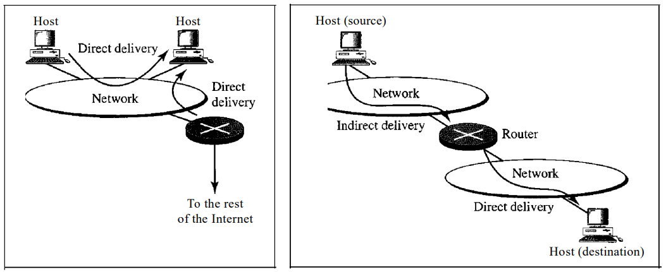
Прямая и косвенная доставка

Slide 37
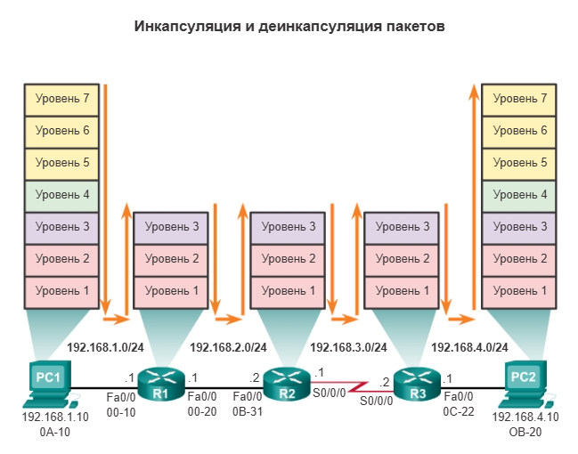
Маршрутизация и пересылка

Slide 38
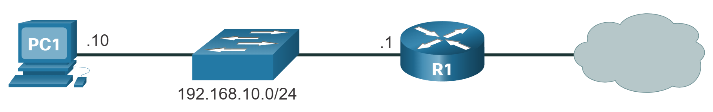
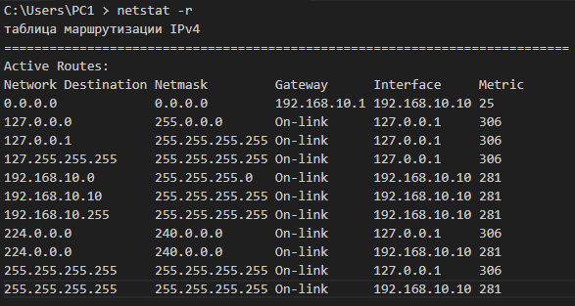
Таблица маршрутизации
Прямо подключённые сети (connected).
Статические маршруты.
Динамические маршруты.

Slide 39
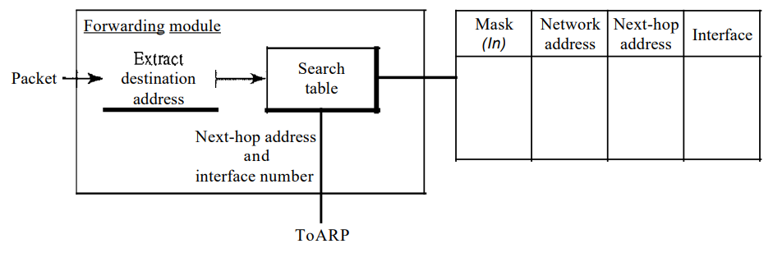
Таблица маршрутизации

Slide 40
Использование сетевой маски для определения принадлежности узла к сети
192 . 168 . 10 . 0 /24
11000000 10101000 00001010 00000000
172 . 20 . 1 . 7
10101100 00010100 00000001 00000111

Slide 41

Использование сетевой маски для определения принадлежности узла к сети
192 . 168 . 10 . 0 /24
11000000 10101000 00001010 00000000
/24
172 . 20 . 1 . 7
10101100 00010100 00000001 00000111

Slide 42
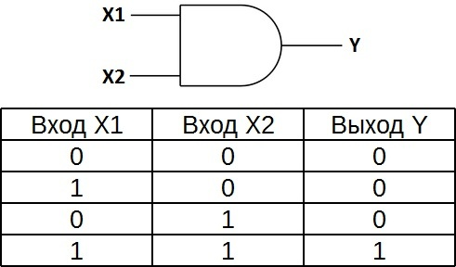
Логическое И

Slide 43
Использование сетевой маски для определения принадлежности узла к сети
172 . 20 . 1 . 7
10101100 00010100 00000001 00000111
255 . 255 . 255 . 0
11111111 11111111 11111111 00000000
__________________________________
172 . 20 . 1 . 0
10101100 00010100 00000001 00000000

Slide 44
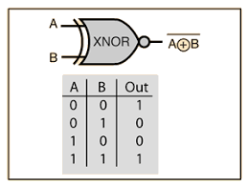
Исключающее или не

Slide 45
Использование сетевой маски для определения принадлежности узла к сети
192 . 168 . 10 . 0
11000000 10101000 00001010 00000000
172 . 20 . 1 . 0
10101100 00010100 00000001 00000000
__________________________________
10010011 01000011 11110100 11111111

Slide 46
Поиск по таблице маршрутизации
Адрес сети | Маска сети | Шлюз
192.168.10.0 | 255.255.255.0 | On-Link
172.20.20.0 | 255.255.240.0 | 192.168.10.1
0.0.0.0 | 0.0.0.0 | 192.168.10.1

Slide 47
Поиск по таблице маршрутизации
Адрес сети | Маска сети | Шлюз
192.168.10.0 | 255.255.255.0 | On-Link
172.20.20.0 | 255.255.240.0 | 192.168.10.1
0.0.0.0 | 0.0.0.0 | 192.168.10.1
Сравниваем с первой строкой
192.168.10.101
1) Находим адрес сети назначения при помощи маски сети из таблицы:
11000000.10101000.00001010.01100101 – адрес назначения
11111111.11111111.11111111.00000000 – маска сети
--------------------------------------------------------------------------------------
11000000.10101000.00001010.00000000 – адрес сети назначения
2) Сравниваем адрес сети назначения и адрес сети из таблицы:
11000000.10101000.00001010.00000000 – адрес сети назначения
11000000.10101000.00001010.00000000 – адрес сети из таблицы
--------------------------------------------------------------------------------------
11111111.11111111.11111111.11111111 – полное совпадение
3) Сеть подключена к нам напрямую (On-Link)

Slide 48
Поиск по таблице маршрутизации
Адрес сети | Маска сети | Шлюз
192.168.10.0 | 255.255.255.0 | On-Link
172.20.20.0 | 255.255.240.0 | 192.168.10.1
0.0.0.0 | 0.0.0.0 | 192.168.10.1
Сравниваем с первой строкой
172.20.30.97
1) Находим адрес сети назначения при помощи маски сети из таблицы:
10101100.00010100.00010100.01100101 – адрес назначения
11111111.11111111.11111111.00000000 – маска сети
--------------------------------------------------------------------------------------
10101100.00010100.00010100.00000000 – адрес сети назначения
2) Находим адрес сети назначения и адрес сети из таблицы:
10101100.00010100.00010100.00000000 – адрес сети назначения
11000000.10101000.00001010.00000000 – адрес сети из таблицы
--------------------------------------------------------------------------------------
10010011.01000011.11100001.11111111 – нет совпадения
3) Продолжаем поиск со следующей строки

Slide 49
Поиск по таблице маршрутизации
Адрес сети | Маска сети | Шлюз
192.168.10.0 | 255.255.255.0 | On-Link
172.20.20.0 | 255.255.240.0 | 192.168.10.1
0.0.0.0 | 0.0.0.0 | 192.168.10.1
Сравниваем со второй строчкой
172.20.30.97
1) Находим адрес сети назначения при помощи маски сети из таблицы:
10101100.00010100.00010100.01100101 – адрес назначения
11111111.11111111.11110000.00000000 – маска сети
--------------------------------------------------------------------------------------
10101100.00010100.00010000.00000000 – адрес сети назначения
2) Находим адрес сети назначения и адрес сети из таблицы:
10101100.00010100.00010000.00000000 – адрес сети назначения
10101100.00010100.00010000.00000000 – адрес сети из таблицы
--------------------------------------------------------------------------------------
11111111.11111111.11111111.11111111 – есть полное совпадение!
3) Адрес следующего перехода – 192.168.10.1

Slide 50
Поиск по таблице маршрутизации
Адрес сети | Маска сети | Шлюз
192.168.10.0 | 255.255.255.0 | On-Link
172.20.20.0 | 255.255.240.0 | 192.168.10.1
0.0.0.0 | 0.0.0.0 | 192.168.10.1
Сравниваем с первой строкой
8.8.8.8
1) Находим адрес сети назначения при помощи маски сети из таблицы:
00001000.00001000.00001000.00001000 – адрес назначения
11111111.11111111.11111111.00000000 – маска сети
--------------------------------------------------------------------------------------
00001000.00001000.00001000.00000000 – адрес сети назначения
2) Находим адрес сети назначения и адрес сети из таблицы:
00001000.00001000.00001000.00000000 – адрес сети назначения
11000000.10101000.00001010.00000000 – адрес сети из таблицы
--------------------------------------------------------------------------------------
00110111.01011111.11111101.11111111 – нет совпадения
3) Продолжаем поиск со следующей строки

Slide 51
Поиск по таблице маршрутизации
Адрес сети | Маска сети | Шлюз
192.168.10.0 | 255.255.255.0 | On-Link
172.20.20.0 | 255.255.240.0 | 192.168.10.1
0.0.0.0 | 0.0.0.0 | 192.168.10.1
Сравниваем со второй строчкой
8.8.8.8
1) Находим адрес сети назначения при помощи маски сети из таблицы:
00001000.00001000.00001000.00001000 – адрес назначения
11111111.11111111.11110000.00000000 – маска сети
--------------------------------------------------------------------------------------
00001000.00001000.00000000.00000000 – адрес сети назначения
2) Находим адрес сети назначения и адрес сети из таблицы:
00001000.00001000.00000000.00000000 – адрес сети назначения
10101100.00010100.00010000.00000000 – адрес сети из таблицы
--------------------------------------------------------------------------------------
01011011.11100011.11101111.11111111 – нет совпадения
3) Продолжаем поиск со следующей строки

Slide 52
Поиск по таблице маршрутизации
Адрес сети | Маска сети | Шлюз
192.168.10.0 | 255.255.255.0 | On-Link
172.20.20.0 | 255.255.240.0 | 192.168.10.1
0.0.0.0 | 0.0.0.0 | 192.168.10.1
Сравниваем с третьей строчкой
8.8.8.8
1) Находим адрес сети назначения при помощи маски сети из таблицы:
00001000.00001000.00001000.00001000 – адрес назначения
00000000.00000000.00000000.00000000 – маска сети
--------------------------------------------------------------------------------------
00000000.00000000.00000000.00000000 – адрес сети назначения
2) Находим адрес сети назначения и адрес сети из таблицы:
00000000.00000000.00000000.00000000 – адрес сети назначения
00000000.00000000.00000000.00000000 – адрес сети из таблицы
--------------------------------------------------------------------------------------
11111111.11111111.11111111.11111111 – есть полное совпадение
3) Адрес следующего перехода – 192.168.10.1

Slide 53
Рекурсивная маршрутизация
Адрес сети | Маска сети | Шлюз
10.10.10.1 | 255.255.255.255 | 192.168.10.1
192.168.10.0 | 255.255.255.0 | On-Link
172.20.20.0 | 255.255.240.0 | 10.10.10.1
0.0.0.0 | 0.0.0.0 | 192.168.10.1
Поиск для 172.20.20.201. Находим подходящую строк, адрес следующего перехода – 10.10.10.1
3) Теперь поиск для 192.168.10.1. Подходящий маршрут ведет в интерфейс. Завершение рекурсивного поиска.
2) Снова поиск – теперь для 10.10.10.1. Подходящий маршрут через 192.168.10.1

Slide 54
Longest Prefix Match
Адрес сети | Маска сети | Шлюз
10.128.0.0 | 255.255.0.0 | 192.168.20.1
10.128.168.0 | 255.255.240.0 | 192.168.30.1
0.0.0.0 | 0.0.0.0 | 192.168.10.1
Сравниваем с первой строкой
10.128.174.10
1) Находим адрес сети назначения при помощи маски сети из таблицы:
00001010.10000000.10101110.00001010 – адрес назначения
11111111.11111111.00000000.00000000 – маска сети
--------------------------------------------------------------------------------------
00001010.10000000.00000000.00000000 – адрес сети назначения
2) Находим адрес сети назначения и адрес сети из таблицы:
00001010.10000000.00000000.00000000 – адрес сети назначения
00001010.10000000.00000000.00000000 – адрес сети из таблицы
--------------------------------------------------------------------------------------
11111111.11111111.11111111.11111111 – есть полное совпадение
3) Но мы всё равно продолжаем поиск со следующей строки

Slide 55
Longest Prefix Match
Адрес сети | Маска сети | Шлюз
10.128.0.0 | 255.255.0.0 | 192.168.20.1
10.128.168.0 | 255.255.240.0 | 192.168.30.1
0.0.0.0 | 0.0.0.0 | 192.168.10.1
Сравниваем со второй строкой
10.128.174.10
1) Находим адрес сети назначения при помощи маски сети из таблицы:
00001010.10000000.10101110.00001010 – адрес назначения
11111111.11111111.11110000.00000000 – маска сети
--------------------------------------------------------------------------------------
00001010.10000000.10100000.00000000 – адрес сети назначения
2) Находим адрес сети назначения и адрес сети из таблицы:
00001010.10000000.10100000.00000000 – адрес сети назначения
00001010.10000000.10100000.00000000 – адрес сети из таблицы
--------------------------------------------------------------------------------------
11111111.11111111.11111111.11111111 – есть полное совпадение
3) Но мы всё равно продолжаем поиск со следующей строки

Slide 56
Longest Prefix Match
Адрес сети | Маска сети | Шлюз
10.128.0.0 | 255.255.0.0 | 192.168.20.1
10.128.168.0 | 255.255.240.0 | 192.168.30.1
0.0.0.0 | 0.0.0.0 | 192.168.10.1
Сравниваем с третьей строкой
10.128.174.10
1) Находим адрес сети назначения при помощи маски сети из таблицы:
00001010.10000000.10101110.00001010 – адрес назначения
00000000.00000000.00000000.00000000 – маска сети
--------------------------------------------------------------------------------------
00000000.00000000.00000000.00000000 – адрес сети назначения
2) Находим адрес сети назначения и адрес сети из таблицы:
00000000.00000000.00000000.00000000 – адрес сети назначения
00000000.00000000.00000000.00000000 – адрес сети из таблицы
--------------------------------------------------------------------------------------
11111111.11111111.11111111.11111111 – есть полное совпадение
3) Что делаем дальше?

Slide 57
Longest Prefix Match
Из всех подошедших маршрутов выбирается маршрут с самой длинной маской
Адрес сети | Маска сети | Шлюз
10.128.0.0 | 255.255.0.0 | 192.168.20.1
10.128.168.0 | 255.255.240.0 | 192.168.30.1
0.0.0.0 | 0.0.0.0 | 192.168.10.1

Slide 58
Выбор лучшего маршрута
Longest Prefix Match – самый длинный префикс.
Administrative Distance (AD) - степень доверия к источнику маршрута:
  Connected
  Static
  Dynamic
Metric – стоимость маршрута внутри источника.

Slide 59
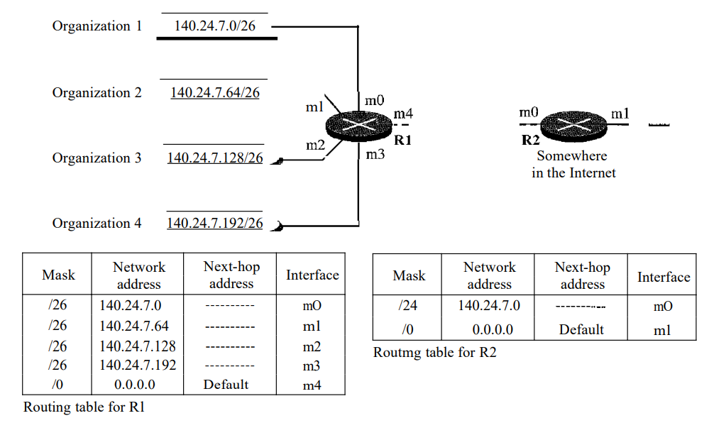
Агрегация (суммирование) маршрутов - route aggregation
Агрегация маршрутов (суммирование) — это метод объединения нескольких конкретных сетевых подсетей в одну общую запись для уменьшения размера таблицы маршрутизации.

Slide 60
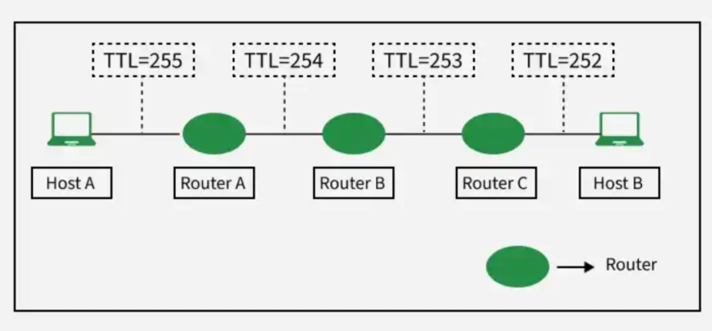
TTL – Time to live

Slide 61
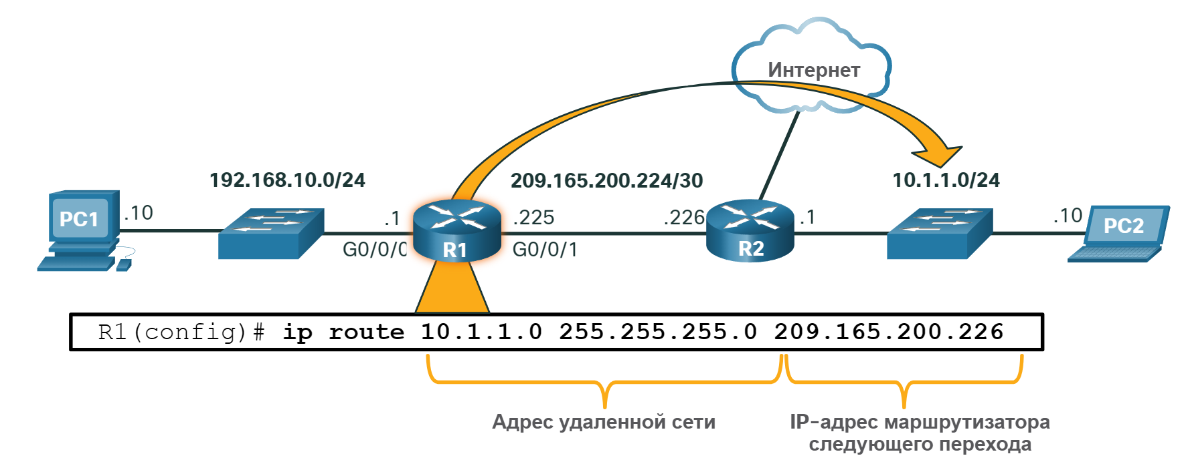
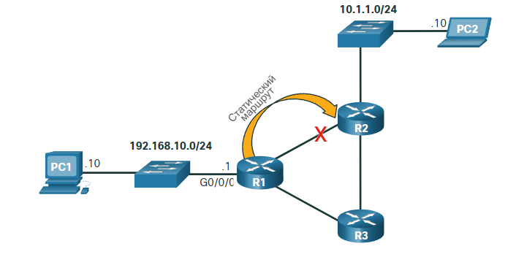
Статическая маршрутизация

Slide 62
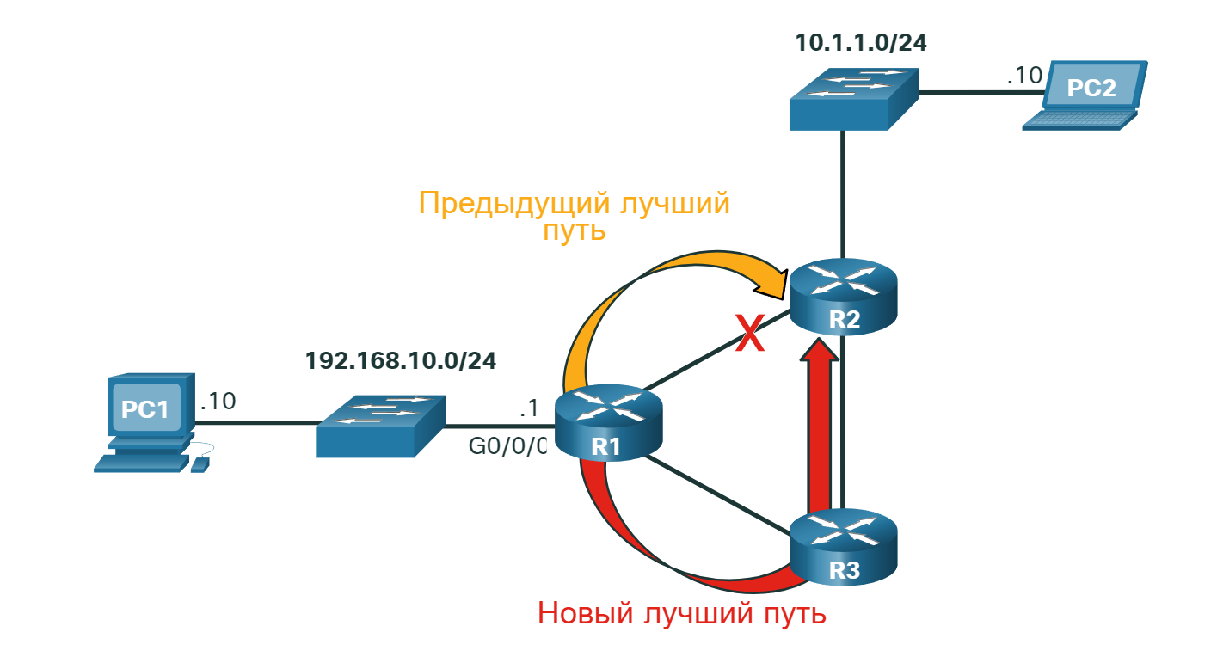
Динамическая маршрутизация

Slide 63
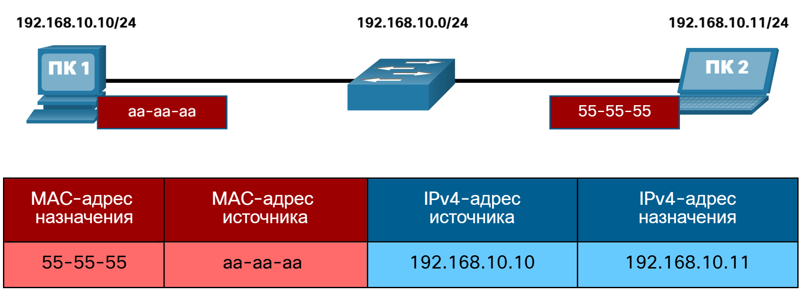
Протокол ARP (Связка L3 и L2)

Slide 64
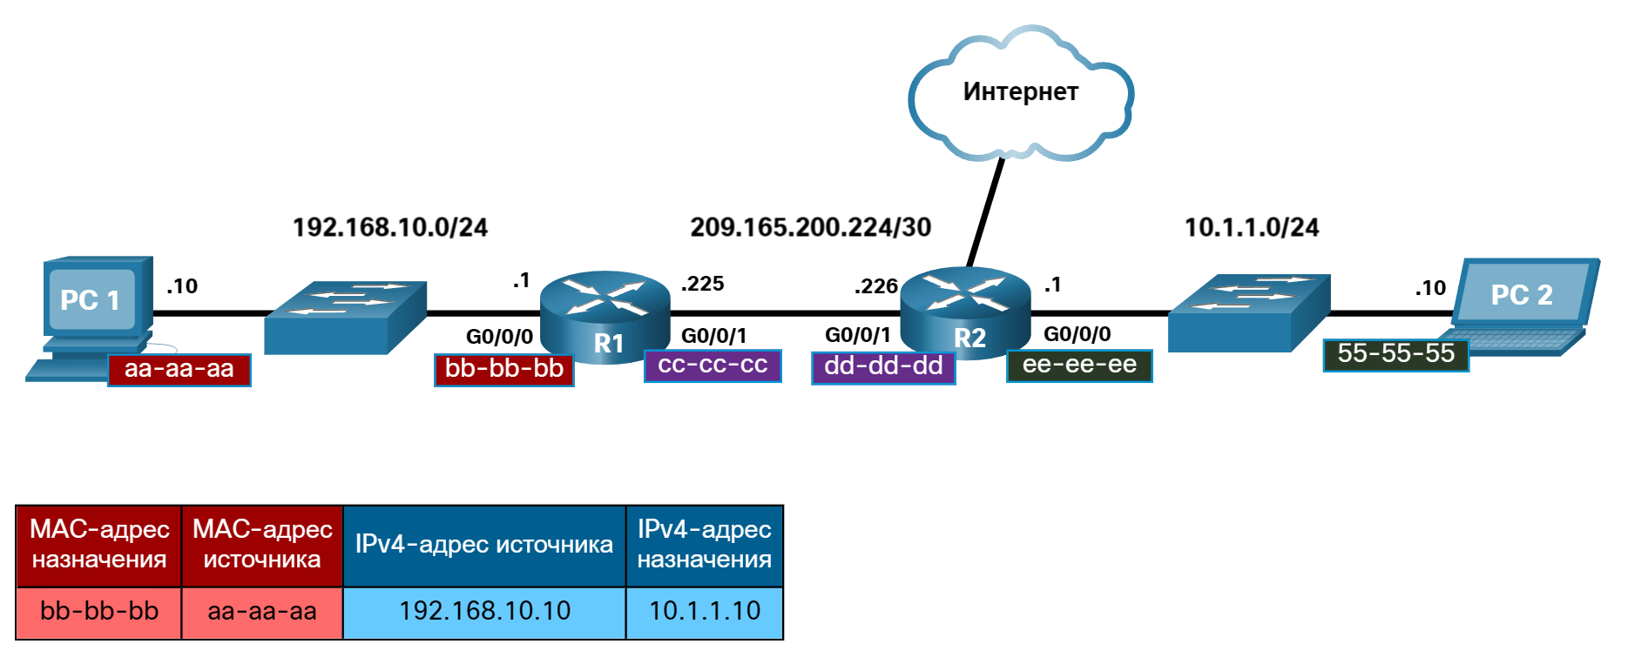
Протокол ARP (Связка L3 и L2)

Slide 65
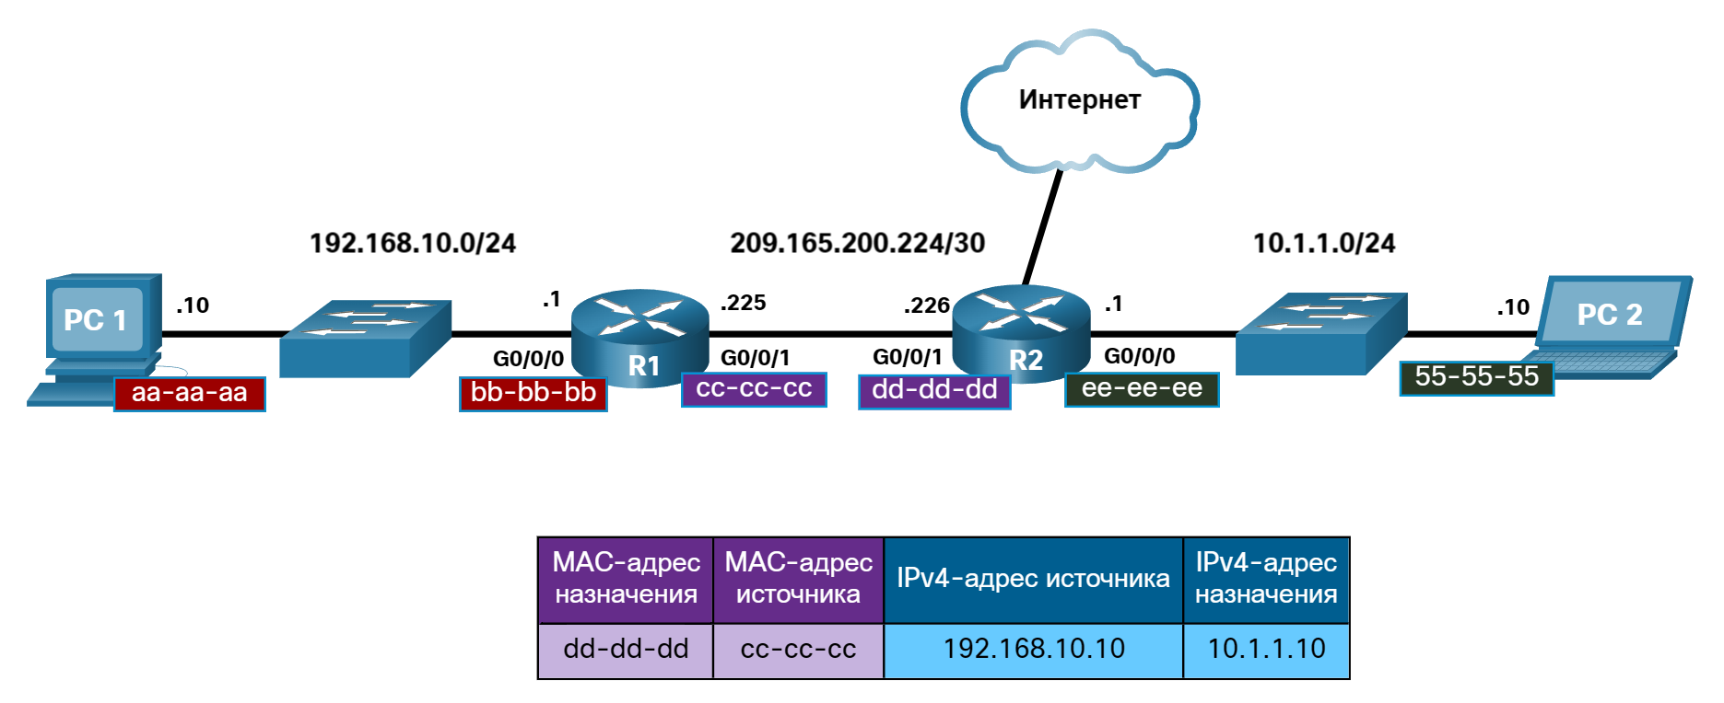
Протокол ARP (Связка L3 и L2)

Slide 66
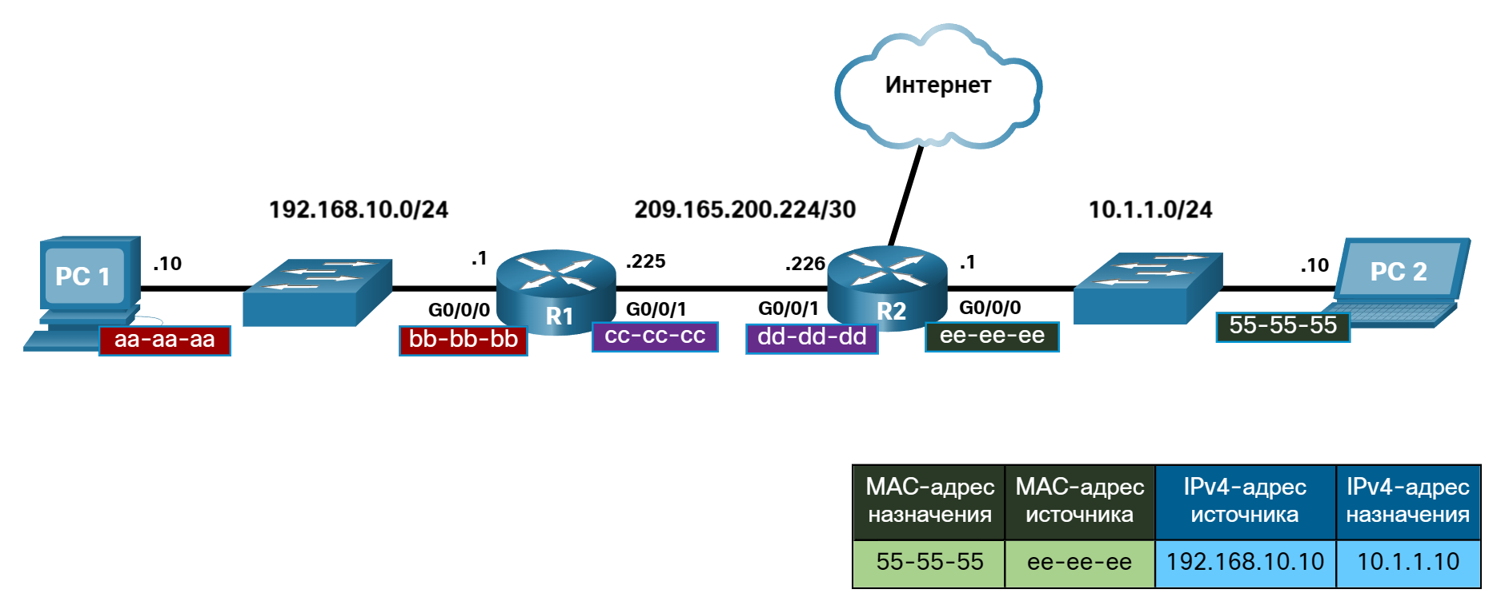
Протокол ARP (Связка L3 и L2)

Slide 67
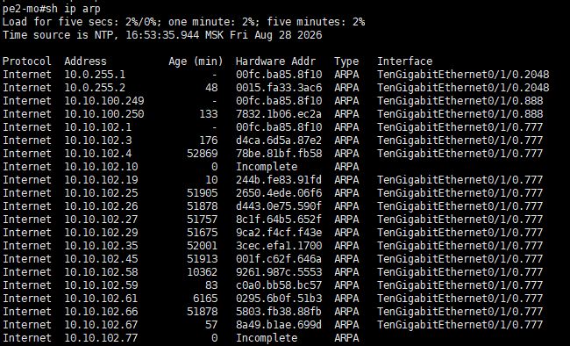
Протокол ARP (Связка L3 и L2)

Slide 68
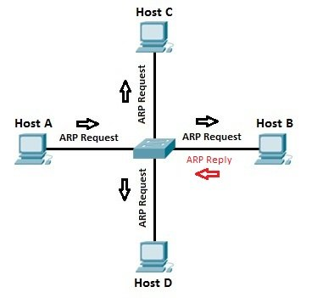
Протокол ARP (Связка L3 и L2)
Устройство, отправляющее запрос, проверяет свой ARP-кеш на наличие соответствия.
Если запись не найдена, в сеть рассылается ARP-запрос с запросом о MAC-адресе, связанном с целевым IP-адресом.
Устройство с соответствующим IP-адресом отвечает ARP-ответом, содержащим его MAC-адрес.
Запрашивающее устройство сохраняет эту информацию в своём ARP-кеше для будущей связи.

Slide 69
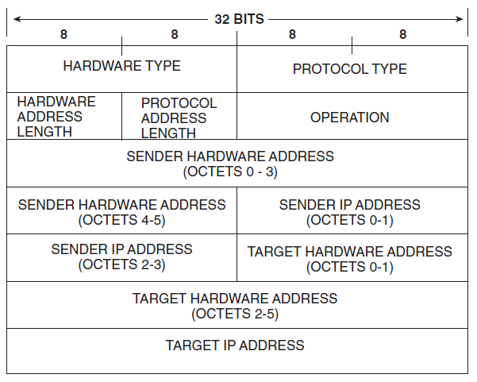
Протокол ARP (Связка L3 и L2)

Slide 70
Gratuitous ARP
Для проверки дублирования адресов в сети.
Чтобы объявить свой новый идентификатор канальной среды.
Hot Standby Router Protocol (HSRP).

Slide 71
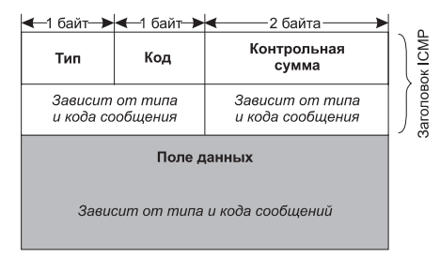
Протокол ICMP и утилиты диагностики
ICMP (Internet Control Message Protocol) — это протокол, предназначенный для отправки сообщений об ошибках и передачи служебной информации, которая указывает на успех или неудачу при обмене данными с другим IP-адресом.
Роль: обратная связь, сообщения об ошибках сетевого уровня (Destination Unreachable, TTL Expired).

Slide 72
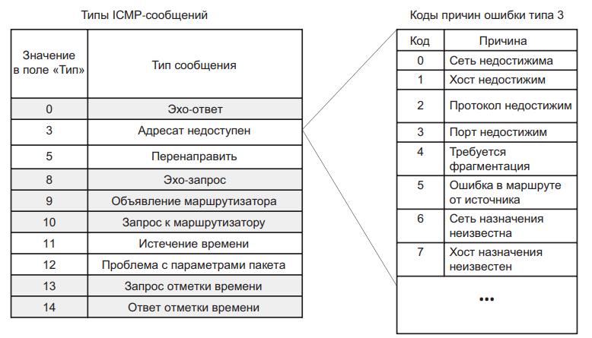
Протокол ICMP и утилиты диагностики

Slide 73
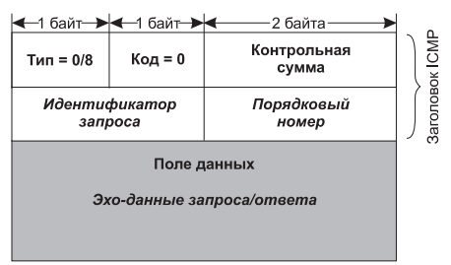
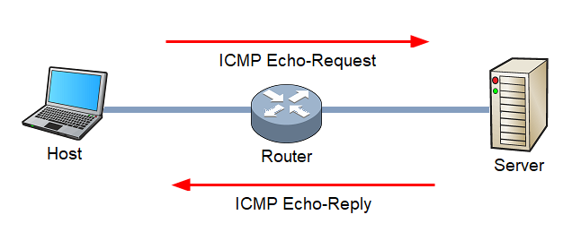
Протокол ICMP и утилиты диагностики

Slide 74
Конфигурация IP-адресов
Статическая:
Серверы
Маршрутизаторы и коммутаторы
Принтеры, МФУ.
IP-камеры, системы видеонаблюдения, датчики.
Динамическая:
Ноутбуки и смартфоны сотрудников.
Домашние ПК и планшеты.
Гостевые сети.
Временные подключения.

Slide 75
Автоматическая настройка: Протокол DHCP
Динамическая конфигурация узла.
Широковещательные запросы.
Клиент-серверная модель.
UDP, порт 67
Типы распределения адресов:
Ручное — MAC вручную привязываются к IP на сервере.
Автоматическое – DHCP сервер присваивает устройство постоянный адрес, понятие аренды отсутствует.
Динамическое – DHCP сервер выдаёт адрес устройствам на время.

Slide 76
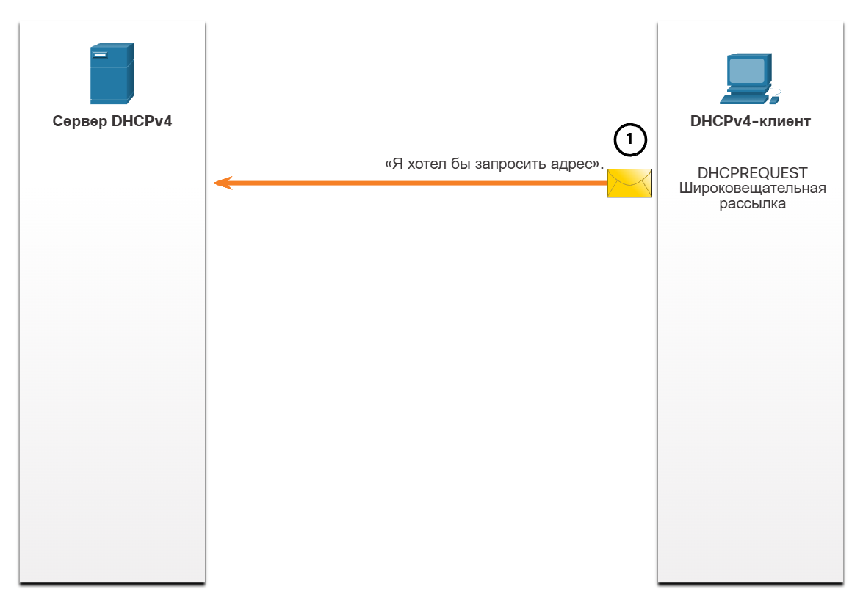
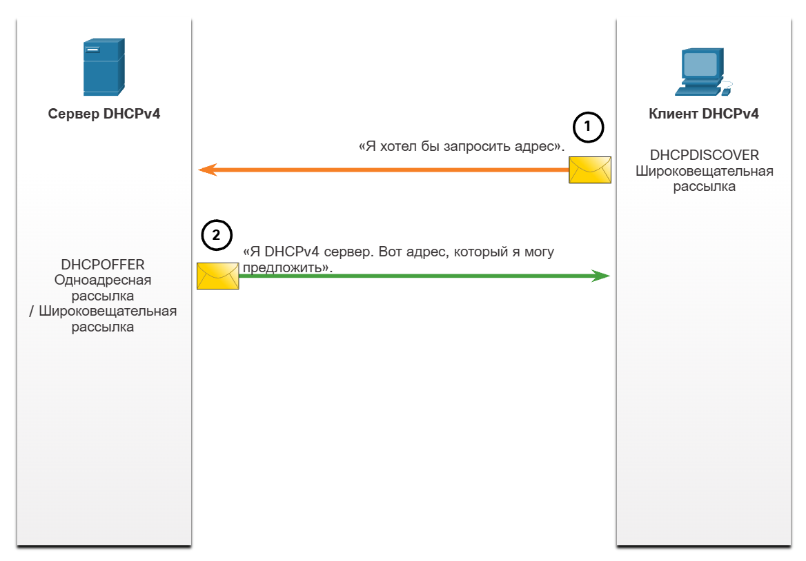
DCHP: получение адреса

Slide 77
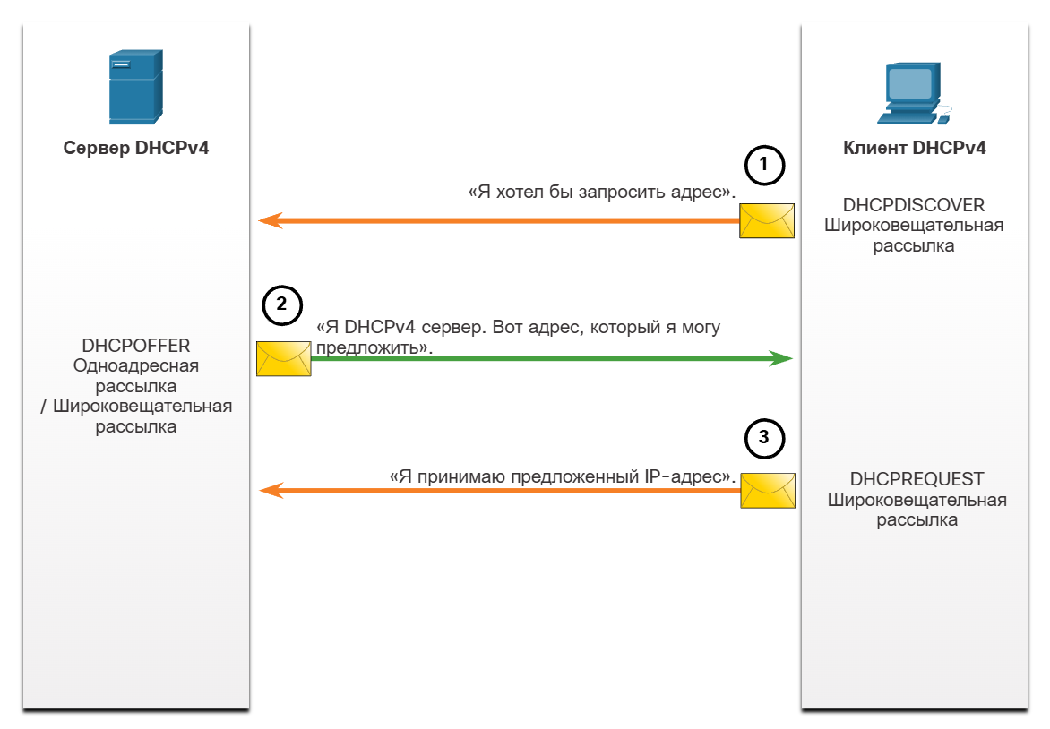
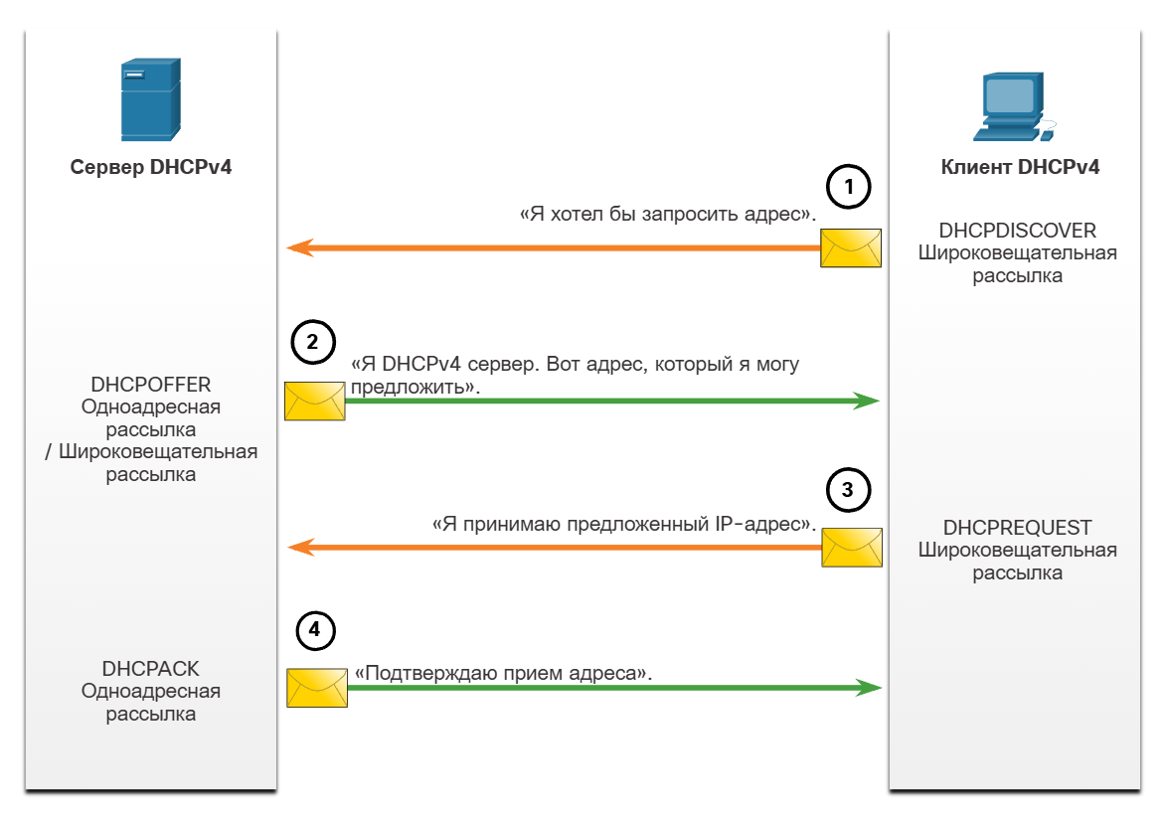
DCHP: получение адреса

Slide 78
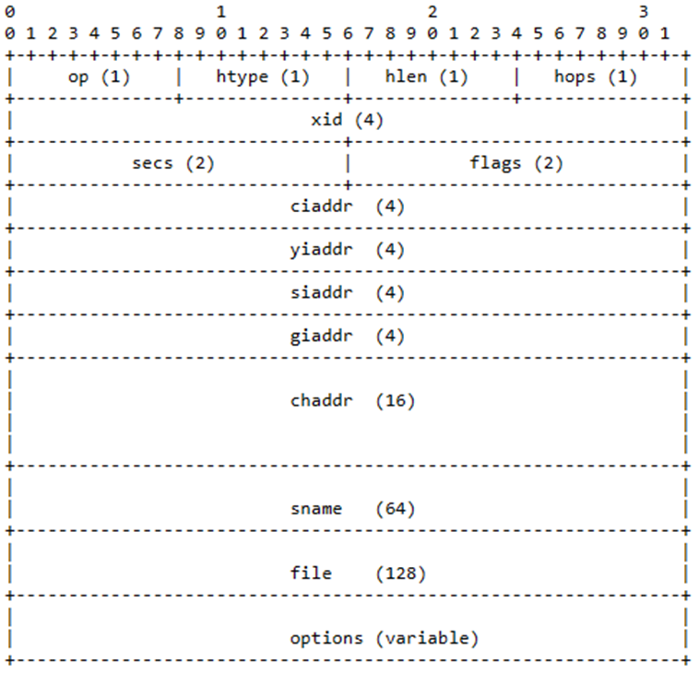
DHCP: формат сообщения

Slide 79
DHCP options
Код опции | Название | Описание | Пример значения
1 | Subnet Mask | Маска подсети клиента | 255.255.255.0
3 | Router (Default Gateway) | IP-адрес шлюза по умолчанию | 192.168.1.1
6 | DNS Servers | Список DNS-серверов | 8.8.8.8, 1.1.1.1
15 | Domain Name | DNS-домен клиента | company.local
42 | NTP Servers | Серверы синхронизации времени | 192.168.1.10
51 | IP Address Lease Time | Время аренды IP-адреса | 86400 (24 часа)
54 | DHCP Server Identifier | IP-адрес DHCP-сервера | 192.168.1.2
58 | Renewal Time (T1) | Время первой попытки продления аренды | 43200
59 | Rebinding Time (T2) | Время повторной попытки продления аренды | 75600
66 | TFTP Server Name | Имя или IP TFTP-сервера (часто используется при PXE-загрузке) | 192.168.1.20
55 | Requested Parameters | Список запрашиваемых параметров (байт — параметр) | 1,3,6,42

Slide 80
DHCP: timers
DHCP-адрес выдаётся сроком на Lease Time (время аренды). От этого значения рассчитываются два таймера: T1 и T2. T1 (Renewal) — 50% от времени аренды; по истечении T1 устройство отправляет DHCPREQUEST именно тому серверу, который выдал адрес. T2 (Rebinding) — 7/8 от времени аренды; если первый сервер не ответил, устройство рассылает широковещательный запрос, чтобы продлить аренду или получить новый адрес. Если Lease Time истёк и никто не продлил адрес, устройство отказывается от него и начинает процедуру получения нового с нуля.

Slide 81
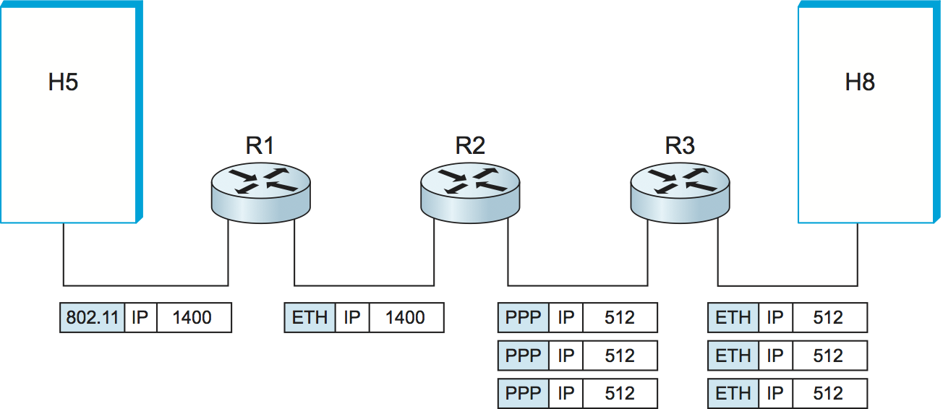
Фрагментация IPv4-пакетов
Identification — ID пакета.
DF-флаг (Do Not Fragment) — если 1, пакет сбрасывается при превышении MTU.
MF-флаг (More Fragments) — 1 для всех частей, кроме последней.
Fragment Offset — смещение данных блока (кратно 8 байтам).

Slide 82
На какой Next-hop роутер отправит пакет с IP-адресом назначения 172.16.12.50 и почему?
0.0.0.0/0 → Next-hop: 10.0.0.1 (Шлюз по умолчанию)
172.16.0.0/16 → Next-hop: 10.0.0.2
172.16.12.0/24 → Next-hop: 10.0.0.3
172.16.12.0/25 → Next-hop: 10.0.0.4

Slide 83
Компьютер PC-1 отправляет HTTP-запрос на Web-Server через шлюз Router-1:
PC-1: IP 192.168.1.10, MAC 11:11:11:11:11:11
Router-1 (внутренний интерфейс): IP 192.168.1.1, MAC 22:22:22:22:22:22
Router-1 (внешний интерфейс): IP 203.0.113.1, MAC 33:33:33:33:33:33
Web-Server: IP 93.184.216.34, MAC 44:44:44:44:44:44
Заполните значения полей заголовков в кадре на участке между PC-1 и Router-1:
  Source IP: _______________________
  Destination IP: _______________________
  Source MAC: _______________________
  Destination MAC: _______________________

Slide 84
В офисной сети 192.168.1.0/24 находятся:
  ПК сотрудника (192.168.1.15)
  Локальный файловый сервер (192.168.1.200)
  Основной шлюз / маршрутизатор (192.168.1.1)
Внезапно шлюз 192.168.1.1 полностью вышел из строя (отключилось питание).
Вопрос: Сможет ли сотрудник продолжить скачивать файлы с локального сервера 192.168.1.200? Обоснуйте ответ, опираясь на концепцию прямой/косвенной доставки.

Slide 85
Расставьте события жизненного цикла IP-адреса в хронологическом порядке (от 1 до 6):
[ ] Клиент отправляет DHCPDISCOVER (широковещательно).
[ ] Сервер отвечает подтверждением DHCPACK.
[ ] Сервер отправляет предложение DHCPOFFER.
[ ] Наступает таймер T1 (50% времени): клиент отправляет одноадресный запрос продления.
[ ] Клиент отправляет DHCPREQUEST (принимает предложение).
[ ] Наступает таймер T2 (87.5% времени): клиент рассылает широковещательный запрос на продление всем серверам.

Slide 86
«Рекурсивный поиск» (Маршрутизация)
Узел анализирует свою таблицу маршрутизации для отправки пакета на адрес 10.5.5.5.
Вопрос: Через какой физический интерфейс (Eth0 или другой) и на какой MAC-адрес (шлюза по умолчанию 192.168.1.1 или маршрутизатора 192.168.1.254) в итоге будет отправлен кадр? Опишите логику двух шагов поиска.
Сеть назначения | Маска | Next-hop
192.168.1.0 | 255.255.255.0 | Eth0
10.5.5.0 | 255.255.255.0 | 192.168.1.254
0.0.0.0 | 0.0.0.0 | 192.168.1.1

Slide 87
Для каждой ситуации определите, какой тип ARP-сообщения будет сгенерирован (Обычный ARP Request или Gratuitous ARP):
Компьютер только что включился и хочет убедиться, что его статический IP не занят кем-то другим в сети.
→ [ ____________ ]
Компьютер хочет отправить пакет на IP 192.168.1.50, но не знает его MAC-адрес.
→ [ ____________ ]
На сервере заменили сетевую карту (изменился MAC-адрес при сохранении прежнего IP), и нужно немедленно обновить кэш соседей.
→ [ ____________ ]

Slide 88
Маршрутизатор получил пакет общего размера 3000 байт (заголовок IP = 20 байт, полезная нагрузка = 2980 байт).
Следующий канал связи имеет MTU = 1500 байт.
Ответьте на вопросы:
На сколько фрагментов маршрутизатор разобьёт этот пакет?
Какое значение флага MF (More Fragments) будет у первого фрагмента (0 или 1)?
Какое значение флага MF будет у последнего фрагмента (0 или 1)?
Что произойдёт с пакетом, если в его заголовке изначально был установлен флаг DF = 1 (Do not Fragment)?

Slide 89
Какой одной агрегированной записью (адрес сети и префикс маски) центральный маршрутизатор может описать все четыре подсети сразу, чтобы минимизировать размер таблицы маршрутизации?
10.20.0.0/24
10.20.1.0/24
10.20.2.0/24
10.20.3.0/24

Slide 90
Распределите устройства по двум группам (Группа А: Только статический IP / Группа Б: Рекомендуется DHCP):
Сетевое хранилище компании (NAS с базами данных)
Смартфон посетителя в гостевом Wi-Fi
Основной офисный сетевой принтер/МФУ
Ноутбук менеджера по продажам
Камера видеонаблюдения, пишущая поток на видеорегистратор

